Slide 1
9주차 발표 자료 정리 202011084 윤은수

Slide 2
- 가설 1: 요식업 사업체 수와 승하차총승객수는 상관관계가 있다. - 가설 2: 유동인구(_H)와 등록인구는 상관관계가 있다. - 가설 3: 유동인구(_W)와 종사자 수는 상관관계가 있다.
목차

Slide 3
제공 데이터
1) 구 별 유동인구 데이터 - df_seoul_moving
2) 구 별 주민 등록 데이터 - df_seoul_people
3) 구 별 업종 등록 정보 - df_seoul_business
4) 버스 승하차 및 운행 노선 데이터 - df_seoul_bus_station

Slide 4
가설 1) 요식업 사업체수와 승하차총승객수는 상관관계가 있다.
- 예측: 요식업 사업체가 많은 곳에 사람이 많을 것이므로 승하차총승객수도 많을 것이다.
- 구 별 업종 등록 정보 데이터, 버스 승하차 및 운행 노선 데이터 사용
- 구 별 업종 등록 정보 데이터 : 지역구별 한식일반음식점업, 커피전문점, 한식육류요리전문점, 기타주점업 사업체의 총합을 사용
- 버스 승하차 및 운행 노선 데이터 : 지역구별 승하차총승객수를 사용

Slide 5
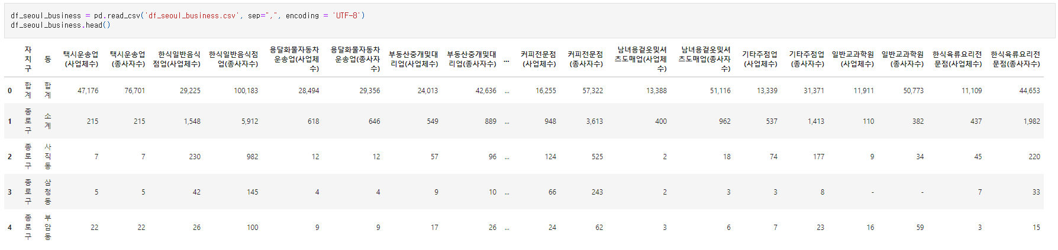
가설 1) 요식업 사업체수와 승하차총승객수는 상관관계가 있다.
구 별 업종 등록 정보 - df_seoul_business

Slide 6
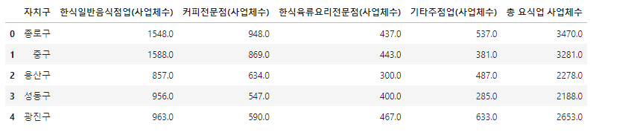
가설 1) 요식업 사업체수와 승하차총승객수는 상관관계가 있다.
- df_seoul_business에서 ‘동’별 구분없이 자치구의 총합을 사용
- 업종 중 한식일반음식점업, 커피전문점, 한식육류요리전문점, 기타주점업 사업체를 선택해 사용함
- 각 사업체수의 합계인 ‘총 요식업 사업체수’를 구함

Slide 7
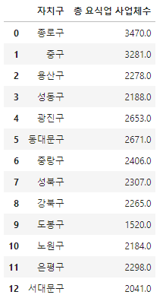
가설 1) 요식업 사업체수와 승하차총승객수는 상관관계가 있다.
- 가설 검정에 사용할 데이터 : 자치구별 총 요식업 사업체 수

Slide 8
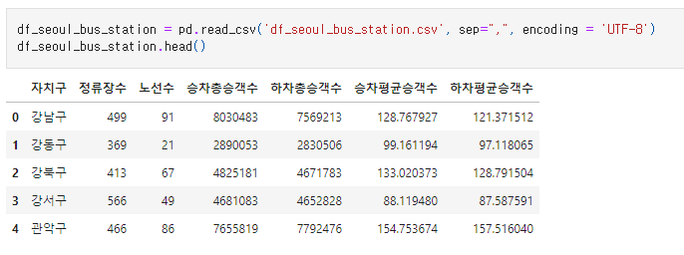
가설 1) 요식업 사업체수와 승하차총승객수는 상관관계가 있다.
버스 승하차 및 운행 노선 데이터 - df_seoul_bus_station

Slide 9
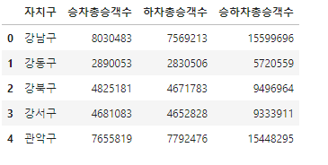
가설 1) 요식업 사업체수와 승하차총승객수는 상관관계가 있다.
- df_seoul_bus_station에서 자치구별 승하차총승객수를 사용
- 자치구별 승차총승객수와 하차총승객수를 더해 사용함

Slide 10
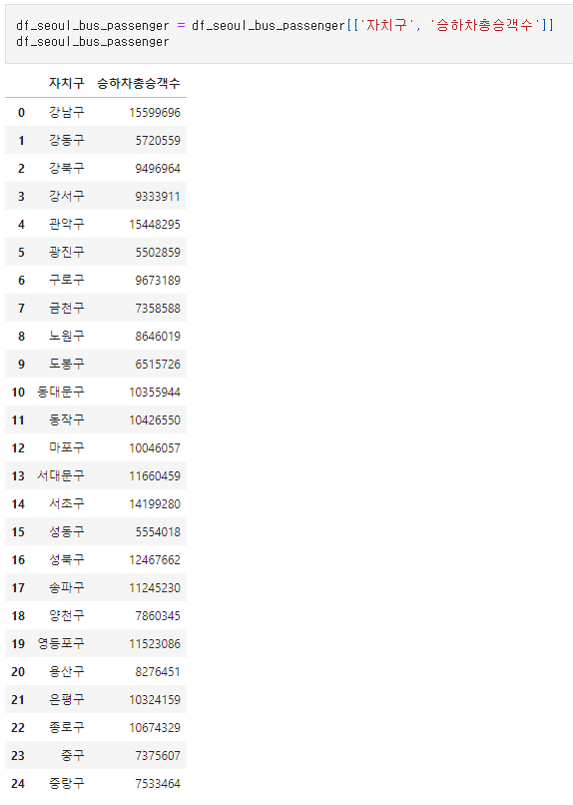
가설 1) 요식업 사업체수와 승하차총승객수는 상관관계가 있다.
- 가설 검정에 사용할 데이터 : 자치구별 승하차총승객수

Slide 11

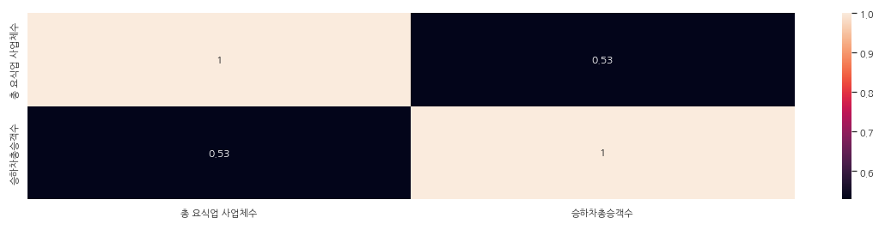
가설 1) 요식업 사업체수와 승하차총승객수는 상관관계가 있다.
데이터의 상관관계 분석
<상관계수 (R) 해석>
R >= 0.5, R<= -0.5: 강한 상관관계가 있다 0.2 < = R < 0.5, -0.5 < R <= -0.2: 중간 정도의 상관관계가 있다 -0.2 < R < 0.2: 약하거나 상관관계가 없다
요식업 사업체수와 승하차총승객수의 상관계수는 0.53으로 R >= 0.5 에 부합함
따라서 두 데이터는 강한 상관관계를 가짐

Slide 12
가설 2) 유동인구(_H)와 등록인구는 상관관계가 있다.
- 예측 :
- 구 별 유동인구 데이터,구 별 주민 등록 데이터 사용
- 구 별 유동인구 데이터 : 도착 시군구 코드를 기준으로 이동유형별 이동인구(합)의 총합 사용
- 구 별 주민 등록 데이터 : 구별 인구(계)를 사용

Slide 13
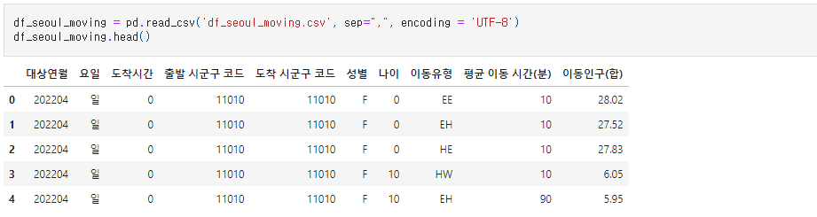
가설 2) 유동인구(_H)와 등록인구는 상관관계가 있다.
구 별 유동인구 데이터 - df_seoul_moving

Slide 14
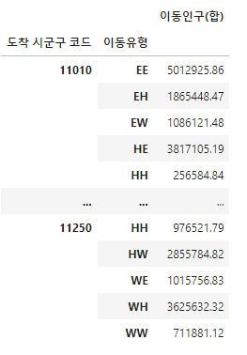
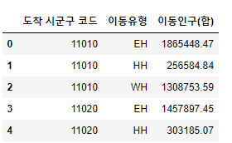
가설 2) 유동인구(_H)와 등록인구는 상관관계가 있다.
df_seoul_moving에서 도착 시군구 코드를 기준으로 이동유형별 이동인구(합)의 합을 구함
이동 유형중 HH, EH, WH의 데이터만 사용
→

Slide 15
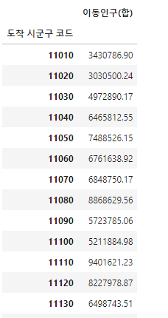

가설 2) 유동인구(_H)와 등록인구는 상관관계가 있다.
- 가설 검정에 사용할 데이터 : 도착 시군구별 ‘_H ‘ 이동유형 3개의 이동인구 총합

Slide 16
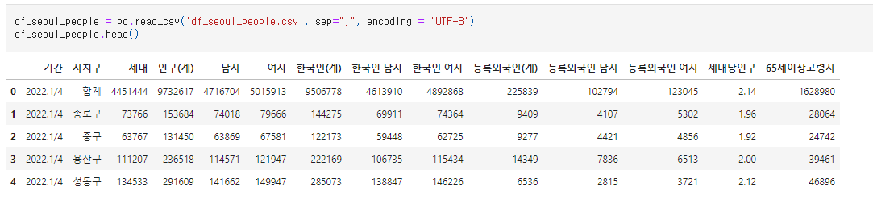
가설 2) 유동인구(_H)와 등록인구는 상관관계가 있다.
구 별 주민 등록 데이터 - df_seoul_people

Slide 17
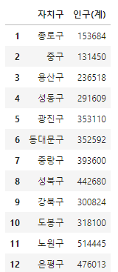

가설 2) 유동인구(_H)와 등록인구는 상관관계가 있다.
- 가설 검정에 사용할 데이터 :자치구별 인구 총 합

Slide 18

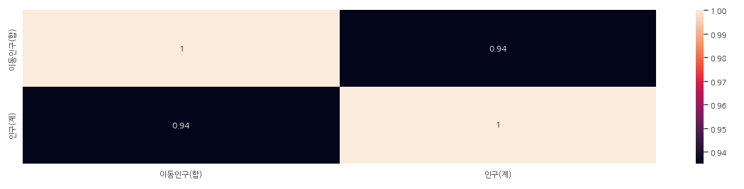
가설 2) 유동인구(_H)와 등록인구는 상관관계가 있다.
데이터의 상관관계 분석
야간상주지(H)로 향하는 유동인구와 자치구별 등록인구의 상관계수는 0.94이므로 R >= 0.5 에 부합함
따라서 두 데이터는 강한 상관관계를 가짐

Slide 19
가설 3) 유동인구(_W)와 종사자 수는 상관관계가 있다.
예측: 도착 시군구를 기준으로 _W인 유동인구를 구하면 주간상주지(직장)으로 가는 유동인구이다.
종사자수가 많은 곳에 직장으로 향하는 사람이 많을 것이므로 _W유형의 유동인구수가 많을 것이다.
- 구 별 유동인구 데이터, 구 별 업종 등록 정보 데이터 사용
- 구 별 유동인구 데이터 : 구별 이동유형별 이동인구(합)의 총합 사용
- 구 별 업종 등록 정보 데이터: 구별 업종별 종사자수의 총 합을 사용

Slide 20
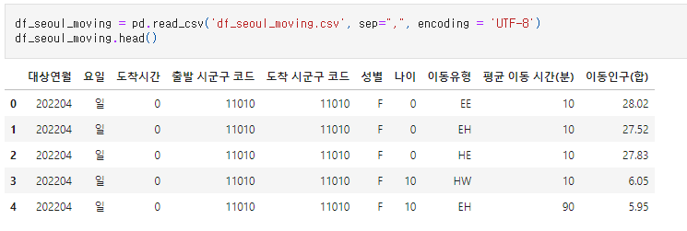
가설 3) 유동인구(_W)와 종사자 수는 상관관계가 있다.
구 별 유동인구 데이터 - df_seoul_moving

Slide 21
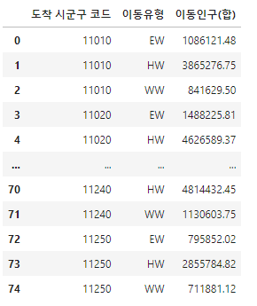
가설 3) 유동인구(_W)와 종사자 수는 상관관계가 있다.
df_seoul_moving에서 도착 시군구 코드를 기준으로 이동유형별 이동인구(합)의 합을 구함
이동 유형중 WW, HW, EW의 데이터만 사용
→

Slide 22
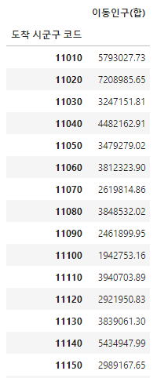

가설 3) 유동인구(_W)와 종사자 수는 상관관계가 있다.
- 가설 검정에 사용할 데이터 : 도착 시군구별 ‘_W ‘ 이동유형 3개의 이동인구 총합

Slide 23
가설 3) 유동인구(_W)와 종사자 수는 상관관계가 있다.
구 별 업종 등록 정보 - df_seoul_business

Slide 24
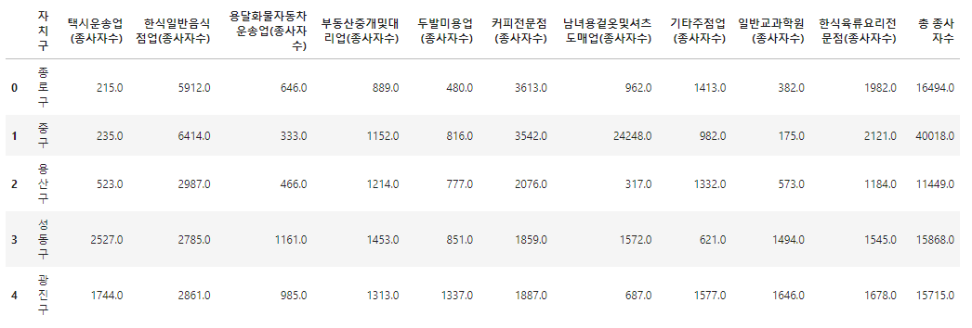
가설 3) 유동인구(_W)와 종사자 수는 상관관계가 있다.
- df_seoul_business에서 ‘동’별 구분없이 자치구의 총합을 사용
- 업종 중 종사자수 데이터를 선택해 사용함
- 각 종사자수의 합계인 ‘총 종사자수’를 구함

Slide 25
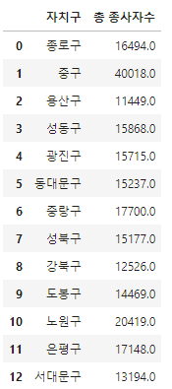

가설 3) 유동인구(_W)와 종사자 수는 상관관계가 있다.
- 가설 검정에 사용할 데이터 : 자치구별 총 종사자수

Slide 26

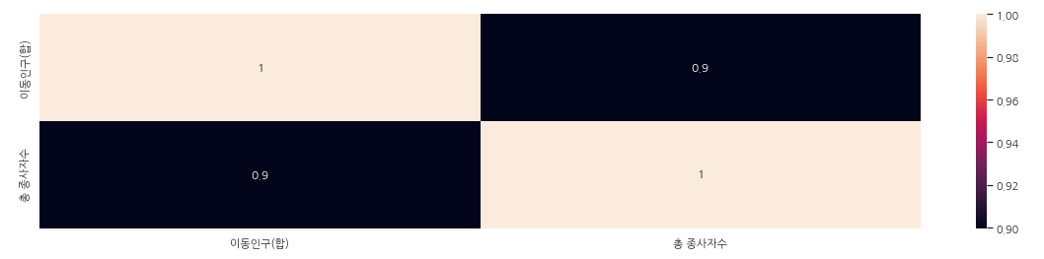
가설 3) 유동인구(_W)와 종사자 수는 상관관계가 있다.
데이터의 상관관계 분석
주간상주지(W)로 향하는 유동인구와 자치구별 종사자수의 상관계수는 0.9이므로 R >= 0.5 에 부합함
따라서 두 데이터는 강한 상관관계를 가짐

